Slide 1
Метод поиска в глубину
Лекция 24

Slide 2
Поиск в глубину (Depth-first search, DFS)
Алгоритм поиска (или обхода) в глубину (англ. depth-first search, DFS) позволяет построить обход ориентированного или неориентированного графа, при котором посещаются все вершины, доступные из начальной вершины.
Классический пример использования алгоритма — поиск случайного пути в лабиринте. DFS начинает работу в заданной точке, на каждом шаге проходит по лабиринту до следующего поворота и выбирает направление. Если путь оказывается тупиковым, алгоритм возвращается к предыдущему повороту и пробует новое направление. В результате рано или поздно находится нужный путь.
Отличие поиска в глубину от поиска в ширину заключается в том, что (в случае неориентированного графа) результатом алгоритма поиска в глубину является некоторый маршрут, следуя которому можно обойти последовательно все вершины графа, доступные из начальной вершины. Этим он принципиально отличается от поиска в ширину, где одновременно обрабатывается множество вершин, в поиске в глубину в каждый момент исполнения алгоритма обрабатывается только одна вершина. С другой стороны, поиск в глубину не находит кратчайших путей, зато он применим в ситуациях, когда граф неизвестен целиком, а исследуется каким-то автоматизированным устройством.
Если же граф ориентированный, то поиск в глубину строит дерево путей из начальной вершины во все доступные из нее.
Обход в глубину можно представить себе следующим образом. Пусть исследователь находится в некотором лабиринте (графе) и он хочет обойти весь лабиринт (посетить все доступные вершины в графе). Исследователь находится в некоторой вершине и видит ребра, исходящие из этой вершины. Очевидная последовательность действий исследователя такая:
Пойти в какую-нибудь смежную вершину.
Обойти все, что доступно из этой вершины.
Вернуться в начальную вершину.
Повторить алгоритм для всех остальных вершин, смежных из начальной.
Notes:
https://blog.skillfactory.ru/glossary/dfs/

Slide 3
Поиск в глубину (Depth-first search, DFS)
Легко увидеть, что алгоритм является рекурсивным — для обхода всего графа нужно переместиться в соседнюю вершину, после чего повторить для этой вершины алгоритм обхода. Но тогда возникает проблема зацикливания — если из вершины A можно перейти в вершину B, то из вершины B можно перейти в вершину A и рекурсия будет бесконечной. Для борьбы с рекурсией нужно применить очень простую идею — исследователь не должен идти в ту вершину, в которой он уже был раньше, то есть которая не представляет для него интерес (считаем, что интерес для исследователя представляют только вершины, в которых он не был ранее). Итак, уточненный алгоритм может выглядеть следующим образом:
Пойти в какую-нибудь смежную вершину, не посещенную ранее.
Запустить из этой вершины алгоритм обхода в глубину
Вернуться в начальную вершину.
Повторить пункты 1-3 для всех не посещенных ранее смежных вершин.

Slide 4
Поиск в глубину (Depth-first search, DFS)
Пусть задан граф G = (V, E).
Алгоритм поиска описывается следующим образом:
для каждой непройденной вершины необходимо найти все непройденные смежные вершины и повторить поиск для них.
Пусть в начальный момент времени все вершины окрашены в белый цвет.
Из множества всех белых вершин выберем любую вершину: v1.
Выполним для нее процедуру Поиск(v1).
Перекрасим ее в черный цвет.
Повторяем шаги 1-3 до тех пор, пока множество белых вершин не пусто.

Slide 5
Процедура Поиск(u)
Поиск (u)
{
цвет [u] ← серый;
d[u] = time++; // время входа в вершину,
// порядковый глубинный номер вершины
для ∀ v ∈ смежные(u) выполнить
{ если (цвет[v] = белый) то
{
отец [v] ← u;
Поиск(v);
}
}
цвет[u] ← чёрный;
f [u] ← time++; // время выхода из вершины
}

Slide 6
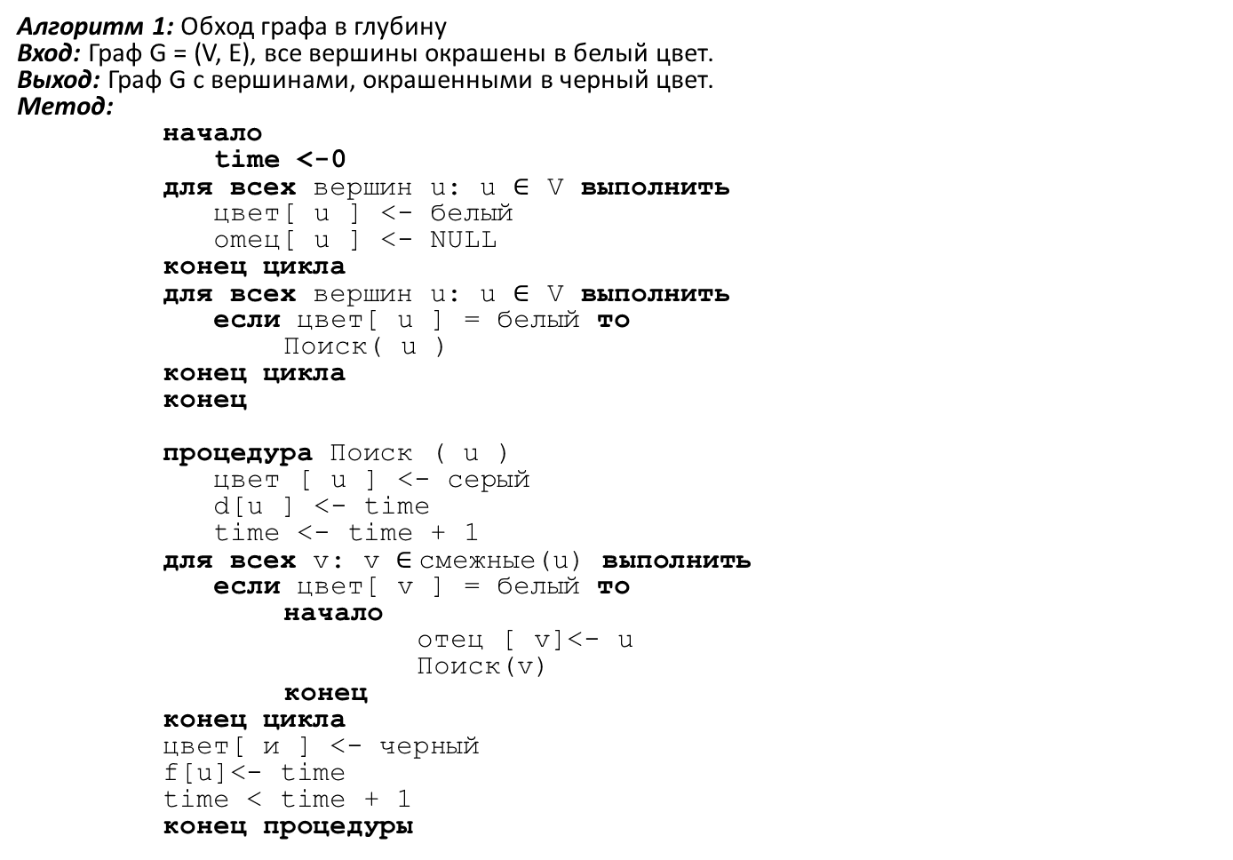
Процедура DFS(G)
Процедура DFS

Slide 7
Процедура DFS(G)
DFS(G)
{
для ∀u ∈ V выполнить
{ цвет [u] ← белый;
отец [u] ← NULL;
}
time ← 0;
для ∀u ∈ V выполнить
если (цвет [u] = белый) то
Поиск(u);
}

Slide 8
Анализ
Общее число операций при выполнении DFS:
O(|V|)
Общее число операций при выполнении Поиск(u):
Цикл выполняется |смежные[v]| раз.
∑ |смежные[v]| = O(|E|)
Общее число операций: O(|V|+|E|)

Slide 9
Процедура DFS
Для реализации алгоритма понадобится отмечать, в каких вершинах был исследователь, а в каких — нет. Пометку будем делать в списке visited, где visited[i] == True для посещенных вершин, и visited[i] == false для непосещенных. Пометка «о посещении вершиных» ставится при заходе в эту вершину.
Поскольку целью обхода в глубину зачастую является построение дерева обхода в глубину, то сразу же будем хранить предшественника для каждой вершины.
Алгоритм обхода в глубину оформим в виде рекурсивной функции dfs, где start — номер вершины, из которой запускается обход.
void dfs(int start, vector<bool> & visited, vector <int> & prev,
const vector <vector <int> > g)
{
visited[start] = true;
for (auto u : g[start])
if (!visited[u]) {
prev[u] = start;
dfs(u, visited, prev, g);
}
}
int main()
{
…
vector <bool> visited(n + 1);
vector <int> prev(n + 1, -1);
dfs(start, visited, prev, g);

Slide 10
Процедура DFS(G)
В этом алгоритме n – число вершин в графе, вершины нумеруются числами от 1 до n, а v[u] хранит множество вершин смежных с u. Для запуска алгоритма, например, для вершины с номером start необходимо вызвать dfs. После этого вызова все вершины, доступные из start, будут отмечены в списке visited, а при помощи списка prev можно построить пути из вершины start до всех доступных вершин. Если не требуется строить дерево обхода в глубину, то можно убрать заполнение списка start, в этом случае алгоритм dfs становится чрезвычайно простым.

Slide 11
Поиск в глубину в неориентированном графе
1
2
3
4
5
6

Slide 12
Глубинный остовный лес
Поиск в глубину на неориентированном графе G= (V, Е) разбивает ребра, составляющие Е, на два множества Т и В.
Ребро (v, w) помещается в множество Т, если узел w не посещался до того момента, когда мы, рассматривая ребро (и, w), оказались в узле v. В противном случае ребро (v, w) помещается в множество В.
Ребра из Т будем называть древесными, а из В — обратными.
Подграф (V, Т) представляет собой неориентированный лес, называемый остовным лесом для G, построенным поиском в глубину, или, короче, глубинным остовным лесом для G.
Если этот лес состоит из единственного дерева, (V, Т) будем называть по аналогии глубинным остовным деревом.
Заметим, что если граф связен, то глубинный остовный лес будет деревом.
Узел, с которого начинался поиск, считается корнем соответствующего дерева.

Slide 13
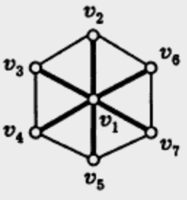
Глубинный остовный лес
При поиске в глубину всякое ребро, по которому из текущей вершины мы попадаем в неотмеченную ранее вершину, будет древесным. Каждое ребро, не являющееся древесным, будет обратным. Максимальный остовный лес, находимый с помощью алгоритма поиска в глубину, называют остовным лесом поиска в глубину или глубинным остовным лесом.
Заметим, что классификация ребер зависит от хода работы алгоритма, который определяется стартовой вершиной и расположением вершин в списках смежности.
Таким образом, алгоритм поиска в глубину в неориентированном графе может быть использован для вычисления множества фундаментальных циклов графа, т.е. решения одной из задач глобального анализа.
Отметим, что не всякий максимальный остовный лес может быть получен с помощью алгоритма поиска в глубину. Например, для графа, изображенного на рисунке, выделенный максимальный остовный лес нельзя получить при поиске в глубину, из какой бы вершины мы не начинали поиск.
Поиск в глубину на неориентированном графе G= (V, Е) разбивает ребра, составляющие Е, на два множества Т и В.
Ребро (v, w) помещается в множество Т, если узел w не посещался до того момента, когда мы, рассматривая ребро (и, w), оказались в узле v. В противном случае ребро (v, w) помещается в множество В.
Ребра из Т будем называть древесными, а из В — обратными.
Подграф (V, Т) представляет собой неориентированный лес, называемый остовным лесом для G, построенным поиском в глубину, или, короче, глубинным остовным лесом для G.
Если этот лес состоит из единственного дерева, (V, Т) будем называть по аналогии глубинным остовным деревом.
Заметим, что если граф связен, то глубинный остовный лес будет деревом.
Узел, с которого начинался поиск, считается корнем соответствующего дерева.

Slide 14
Глубинный остовный лес
Рассмотрим ещё один алгоритм обхода в глубину. Он реализован на сэке.
Мы будем проходить каждую вершину графа, отмечать её, записывать на каком ходе мы в неё попали и заносить в стэк. Потом переходить в смежную вершину – и отмечать её. Если из этой смежной вершины нам некуда идти дальше, удаляем её из стэка (при этом отмечая ход).
Так мы будем выполнять до тех пор, пока не вернёмся в вершину с которой мы начали (другими словами – пока стэк не опустеет).
Потом выпишем вершины в том порядке, как наш алгоритм их посетил: A, B, C, D, F, E, H, K/
Если теперь построить по этим данным дерево, то у этого дерева будут несколько (пять) уровней – глубина на которую прошёл алгоритм.
2/11
1/16
4/7
А
B
D
H
K
C
F
12/15
13/14
3/10
E
5/6
Обратное ребро
8/9
СТЭК
А
1 ----------------------------------------------
2 ----------------------------------------------
3 ----------------------------------------------
4 ----------------------------------------------
5 ----------------------------------------------
H
B
K
C
E
D
F
Cross-рёбра
(не потомки и не предки друг другу)
Notes:
https://www.youtube.com/watch?v=kLH9gGABtdY

Slide 15
Свойства поиска в глубину
Времена обнаружения и окончания обработки вершин образуют правильную скобочную структуру.
S
Z
w
y
x
1 2 3 4 5 6 7 8 9 10 (s(z(y(x x)y)(w w) z) s)

Slide 16
Теорема
При поиске в глубину в графе G = (V, E) для любых двух вершин u и v выполняется одно из следующих утверждений:
Отрезки [d[u],f[u]] и [d[v],f[v]] не пересекаются.
Отрезок [d[u],f[u]] целиком содержится внутри отрезка [d[v],f[v]] и u есть потомок v в дереве поиска в глубину.
Отрезок [d[v],f[v]] целиком содержится внутри отрезка [d[u],f[u]] и v есть потомок u в дереве поиска в глубину.

Slide 17
Поиск в глубину в неориентированном графе можно использовать и для нахождения числа его компонент. Очевидно, что это число равно числу опустошений стека от начала до конца поиска в глубину. Регистрируя удаляемые из стека вершины, можно после очередного его опустошения распечатать номера вершин, принадлежащих данной компоненте.
В ориентированном графе поиск в глубину реализуется во многом аналогично поиску в глубину в неориентированном графе. В этом случае возникает остовный ориентированный лес поиска в глубину, дуги которого — это в точности те дуги, по которым в процессе работы алгоритма переходят от очередной вершины к новой, еще не отмеченной вершине. Можно показать, что это максимальный остовный лес исходного графа.
Слабыми компонентами этого глубинного остовного леса будут некоторые ориентированные деревья: поэтому, используемая далее терминология из теории деревьев относится к той или иной слабой компоненте глубинного остовного леса.

Slide 18
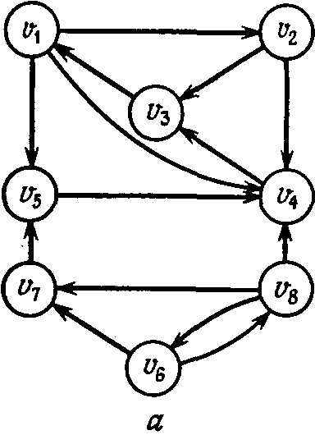
Поиск в глубину в ориентированном графе
v₁
v₆
v₂
v₅
v₇
v₈
v₃
v₄

Slide 19
Поиск в глубину в ориентированном графе G разбивает множество его ребер на четыре класса.
1) Древесные ребра, идущие к новым узлам в процессе поиска.
2) Прямые ребра, идущие от предков к подлинным потомкам, но не являющиеся древесными ребрами.
3) Обратные ребра, идущие от потомков к предкам (возможно, из узла в себя).
4) Поперечные ребра, соединяющие узлы, которые не являются ни предками, ни потомками друг друга.
В случае ориентированного графа поиск контуров на базе поиска в глубину существенно сложнее, чем в случае неориентированного графа, и здесь он не рассматривается. Однако можно доказать следующий критерии бесконтурности ориентированного графа: ориентированный граф является бесконтурным тогда и только тогда, когда при поиске в глубину от некоторой начальной вершины множество обратных дуг оказывается пустым.
Заметим также, что для ориентированного графа нет такой простой связи между числом опустошений стека и числом компонент, как для неориентированного графа.

Slide 20
Решение задачи топологической сортировки методом поиска в глубину
Решение задачи топологической сортировки может быть выполнено с помощью метода обхода в глубину. Для этого создается список просмотренных вершин следующим образом. Выполняется процедура, аналогичная процедуре Поиск из алгоритма 1, которая здесь называется Топологическая сортировка, от текущей вершины, а далее обработанная вершина заносится в начало строящегося списка.
Топологическая_сортировка (u)
{
цвет [u] ← серый;
для ∀ v ∈ смежные(u) выполнить
{ если (цвет[v] = белый) то
{
Топологическая_сортировка(v);
}
}
цвет[u] ← чёрный;
Поместить u в начало списка;
}

Slide 21
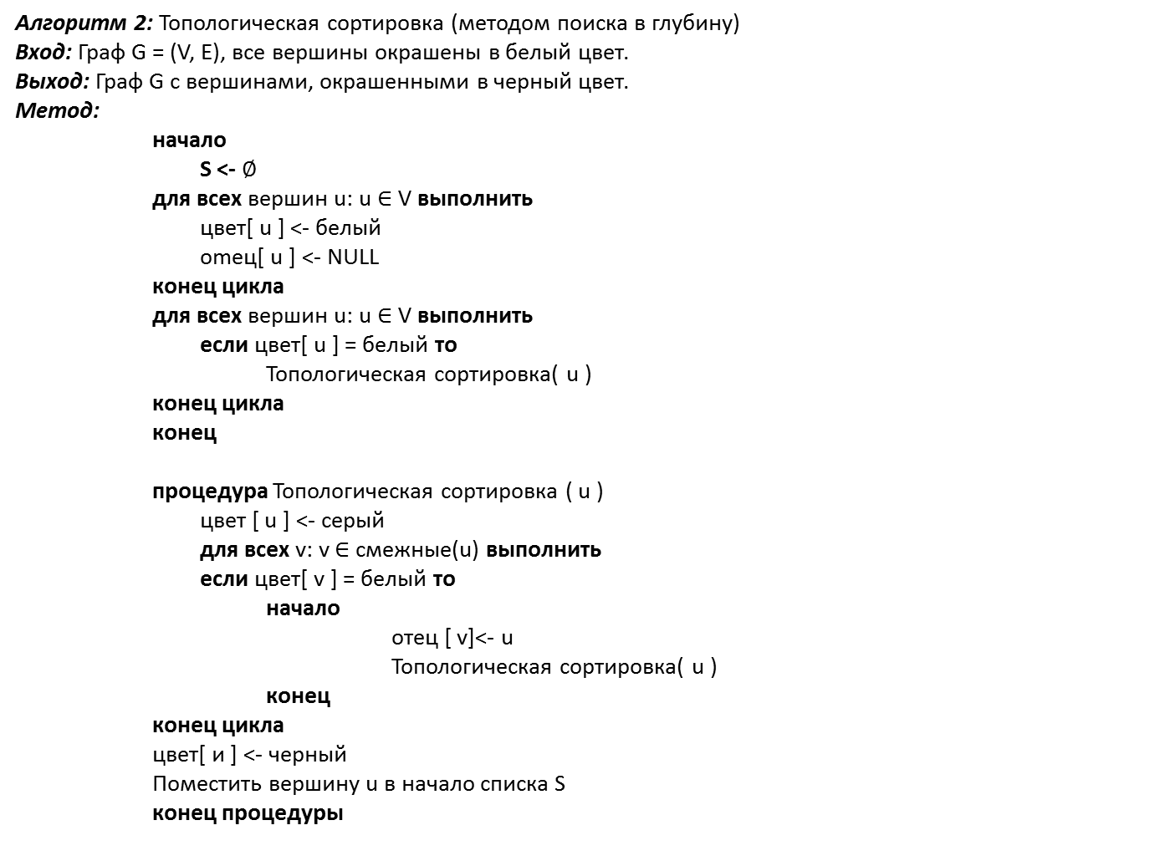
Топологическая сортировка

Slide 22
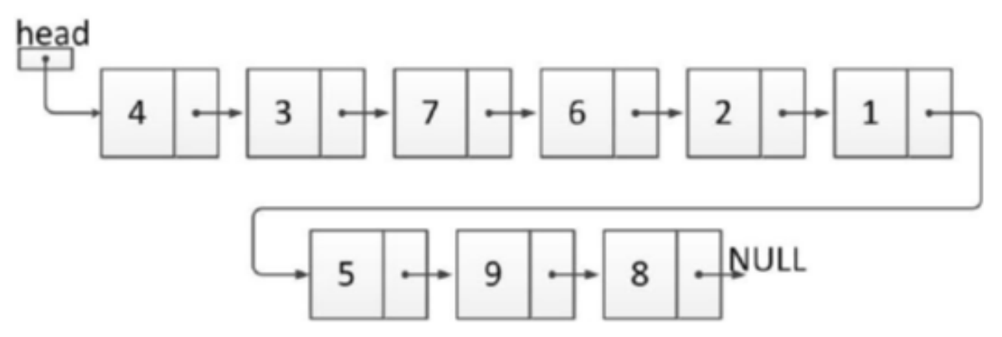
Топологическая сортировка
Для ациклического графа
Список, содержащий линейный порядок вершин, полученный обходом в глубину, выглядит так:
Вершины на каждом шаге алгоритма выбирались в порядке нумерации.
2
3
4
1
5
6
7
8
9

Slide 23
Пример
Трусы
Носки
Часы
Штаны
Ботинки
Рубашка
Ремень
Галстук
Пиджак
Часы
Рубашка
Галстук
Носки
Трусы
Штаны
Ботинки
Ремень
Пиджак

Slide 24
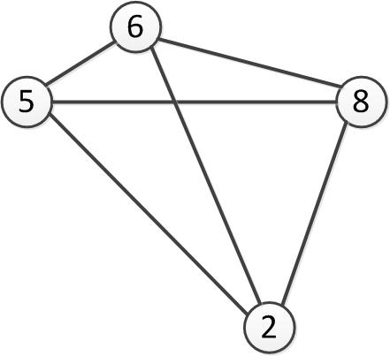
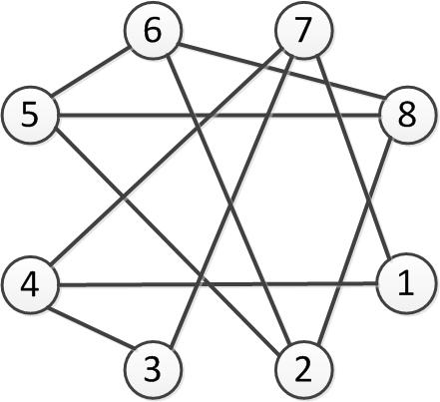
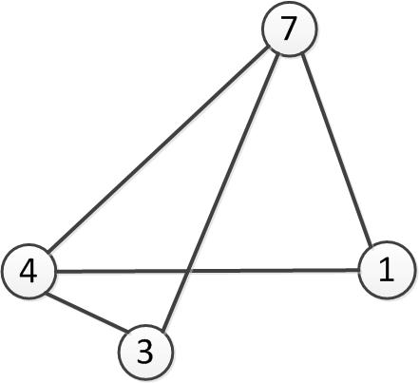
Поиск компонент связности в неориентированном графе
Компонента связности графа – это такое множество вершин неориентированного графа, что для любых двух вершин из этого множества существует путь из одной в другую, и не существует пути из вершины этого множества в вершину не из этого множества.

Slide 25
Реализация поиска компонент связности в графе
Поиск (u, n)
{
цвет [u] ← серый;
C[u] ← n; // номер компоненты связности
для ∀ v ∈ смежные(u) выполнить
{ если (цвет[v] = белый) то
Поиск(v, n);
}
цвет[u] ← чёрный;
}
DFS(G)
{
для ∀u ∈ V выполнить
цвет [u] ← белый;
nk ← 0;
для ∀u ∈ V выполнить
если (цвет [u] = белый) то
{
nk ++;
Поиск(u, nk);
}
}

Slide 26
Разложение ориентированного графа на компоненты сильной связности

Slide 27
Компоненты сильной связности
Сильно связной компонентой графа G = (V, E) называется максимальное множество вершин C ⊆ V, такое что для каждой пары вершин u и v из С справедливо, что как u достижимо из v, так и v достижимо из u.
Компонентами сильной связности орграфа называются его максимальные по включению сильно связные подграфы. Областью сильной связности называется множество вершин компонентов сильной связности.

Slide 28
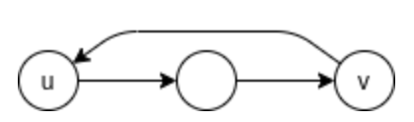
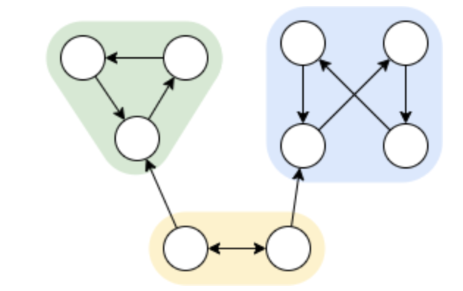
Компоненты сильной связности
Вершины u, v называются сильно связными, если в графе G существует путь (необязательно прямой) u→v И v→u (Обозначим сильно связные вершины u↔v)
Компоненты сильной связности

Slide 29
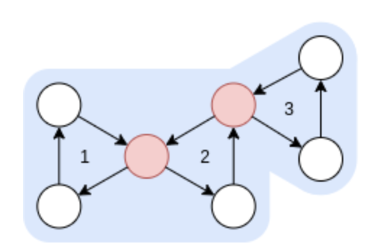
Компоненты сильной связности
Компоненты сильной связности - максимальные по включению сильно связные подграфы.
Инвертирование графа - смена направления всех рёбер в графе на противоположные (двунаправленное ребро остаётся самим собой)
Инвертирование графа - процесс поворота рёбер в обратную сторону (двунаправленное ребро останется самим собой)
Можно привести несколько достаточно очевидных лемм:
1. Компонента сильной связности - это множество вершин, входящих в множество циклов, имеющих хотя бы одну общую вершину
связаны циклы 1 и 2, 2 и 3
2. Инвертирование рёбер цикла не влияет на его цикличность
3. Если истинно u ↔ v И v ↔ w, то истинно u ↔ v ↔ w
4. Отдельная вершина представляет собой одну компоненту сильной связности

Slide 30
Пример
a
b
c
d
e
f
g
h
Сильно связные компоненты графа
Орграф, не принадлежащий к классу сильно связных графов, содержит некоторый набор сильно связных компонент, и некоторый набор ориентированных рёбер, идущих от одной компоненты к другой.
Любая вершина орграфа сильно связна сама с собой.

Slide 31
Алгоритм поиска КСС
Пусть G = (V, E) – ориентированный граф,
G^{T} = (V, E^{T}), где E^{T} = {(u, v) : (v, u) ∈E} – транспонированный(инвертированный) граф G.
Strongly_Connected_Components(G)
1. Вызов DFS(G) для вычисления времен завершения f[u] для каждой вершины.
2 Построение G^{T}.
3. Вызов DFS(G^{T}), но в главном цикле процедуры DFS, вершины рассматриваются в порядке убывания значений f[u] , вычисленных в строке 1.
4. Деревья глубинного остовного леса, полученного в строке 3, представляют собой сильно связные компоненты.

Slide 32
Пример работы алгоритма
a
b
4
a
b
3
d
c
1
d
c
2
a
4
a
4
d
1
b
3
c
2
c
2
b
3
d
1

Slide 33
Алгоритм поиска КСС (алгоритм Косарайю)
Алгоритм предназначен для поиска компонент сильной связности в ориентированном графе и состоит из трёх шагов:
Выполнить поиск в глубину (DFS), пока не будут «помечены» все вершины. Вершина считается «помеченной», когда ей присвоен индекс в порядке завершения рекурсивных шагов тактов DFS (время выхода). Назовём одним тактом DFS поиск очередного дерева путей
Инвертировать исходный граф
Выполнить DFS в порядке убывания пометок вершин.
Полученные деревья каждого такта DFS последнего шага являются компонентами сильной связности
Небольшое, но важное уточнение: время выхода следует считать следующим образом: изначально счётчик времени нулевой, а увеличивается он в двух случаях:
Начало нового такта DFS
Прохождение по ребру (при том, не важно, рекурсивный проход или нет)

Slide 34
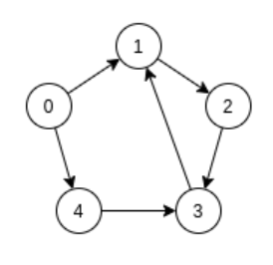
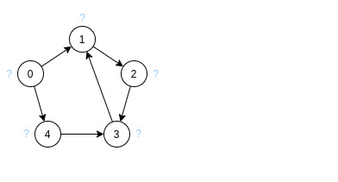
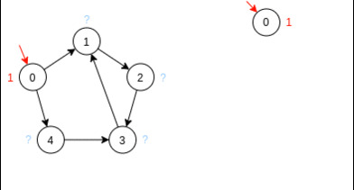
Алгоритм поиска КСС (алгоритм Косарайю)
Дан следующий граф:
Шаг 1:
Изначально непомеченные вершины имеют метку '?’
Справа от исходного графа находится дерево DFS (если есть возможность выбрать из 2 рёбер, нужно пойти в вершину с меньшим индексом)
Из иллюстрации видно, как работает рекурсия алгоритма поиска в глубину - возвращаясь из вершины (из которой больше нет путей в непомеченные вершины) время увеличивается на 1
Из этого шага прослеживается, что вершина начала такта (корень) имеет самую большую (в такте) метку -- это объясняется рекурсивностью алгоритма DFS -- алгоритм заходит в одну вершину и выходит из неё же.

Slide 35
Алгоритм поиска КСС (алгоритм Косарайю)
Шаг 1:
Изначально непомеченные вершины имеют метку '?’
Справа от исходного графа находится дерево DFS (если есть возможность выбрать из 2 рёбер, нужно пойти в вершину с меньшим индексом)
Из иллюстрации видно, как работает рекурсия алгоритма поиска в глубину - возвращаясь из вершины (из которой больше нет путей в непомеченные вершины) время увеличивается на 1
Из этого шага прослеживается, что вершина начала такта (корень) имеет самую большую (в такте) метку -- это объясняется рекурсивностью алгоритма DFS -- алгоритм заходит в одну вершину и выходит из неё же.

Slide 36
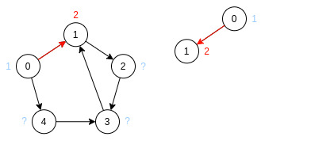
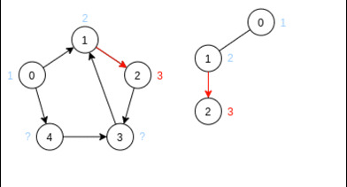
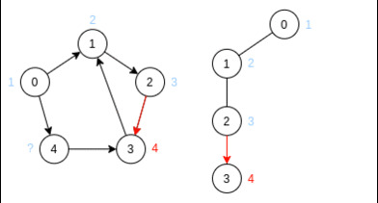
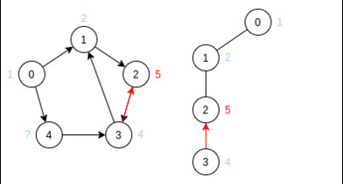
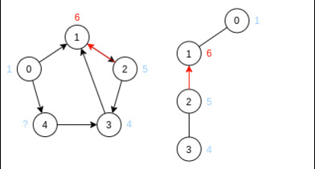
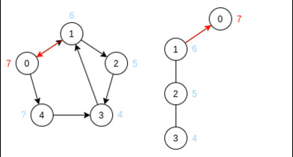
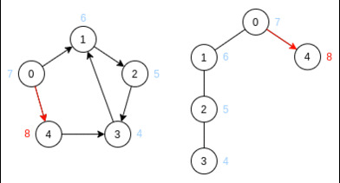
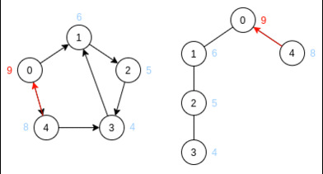
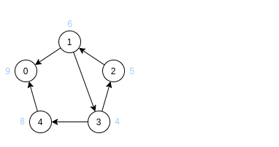
Алгоритм поиска КСС (алгоритм Косарайю)

Slide 37
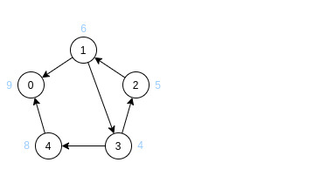
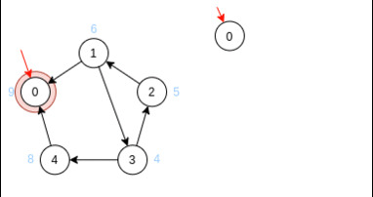
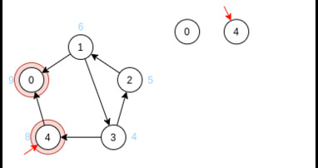
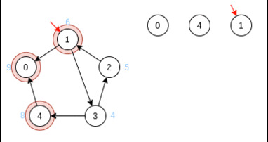
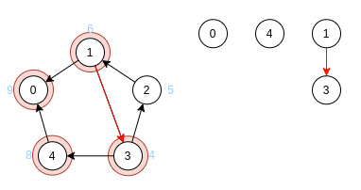
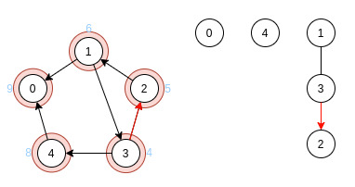
Алгоритм поиска КСС (алгоритм Косарайю)
Шаг 2:
Инвертируем рёбра
Шаг 3:
Так как теперь нам интересен лишь лес тактов DFS, то нет смысла считать время выхода из вершин.

Slide 38
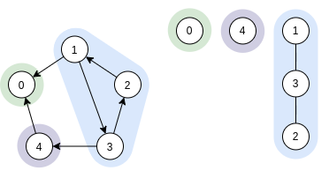
Алгоритм поиска КСС (алгоритм Косарайю)
Справа от инвертированного графа показан лес тактов DFS
После завершения алгоритма имеем 3 компоненты сильной связности

Slide 39
Алгоритм поиска КСС (алгоритм Косарайю)
Где применять алгоритм, полностью зависит от Вашего воображения составлять графы.
Например: проецирование транспортной сети на граф. Алгоритм поможет проверить новоиспечённую транспортную сеть на достижимость каждой вершины из каждой вершины (чтобы убедиться, что есть путь из окраины в центр и обратно).
Можно тестировать алгоритмом систему воздуховода в зданиях; течение тока в полупроводниковых приборах
Можно мыслить шире: проецируем кровеносную систему живого существа, которое Вам поручили создать в рамках проекта генной инженерии, где-нибудь в 2077 году). Алгоритм поможет узнать, доходит ли кровь от сердца до органов и обратно.
Notes:
https://temofeev.ru/info/articles/algoritm-kosaraju-po-polkam/

Slide 40
Двусвязность

Slide 41
Определения
Пусть G = (V, Е) — связный неориентированный граф. Узел а называют точкой сочленения графа G, если существуют такие узлы v и w, что v, w и а различны и всякий путь между v и w содержит узел а.
Иначе говоря, а — точка сочленения графа G, если удаление узла a расщепляет G не менее чем на две части.
Граф G называется двусвязным, если для любой тройки различных узлов v, w, а существует путь между v и w, не содержащий а.
Таким образом, неориентированный связный граф двусвязен тогда и только тогда, когда в нем нет точек сочленения.

Slide 42
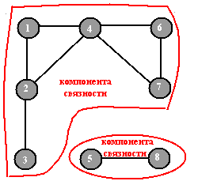
Определения
Компонентой связности неориентированного графа будем называть любой максимальный связный подграф этого графа.
Это определение можно переформулировать так: компонента связности — это такой подграф, что для любой вершины u из этого подграфа все вершины, в которые в исходном графе существует путь из u, принадлежат этому же подграфу. На рисунке изображен граф, имеющий две компоненты связности.

Slide 43
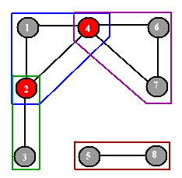
Определения
Будем называть некоторую вершину неориентированного графа точкой сочленения, если при удалении ее и всех инцидентных ей ребер в графе увеличивается количество компонент связности.
Эквивалентным определением является следующее: вершина u является точкой сочленения тогда и только тогда, когда в графе существуют две вершины v и w, отличные от u и принадлежащие одной компоненте связности, такие, что любой путь из v в w проходит через u.
Будем называть граф двусвязным, если он не содержит точек сочленения. Всякий максимальный двусвязный подграф графа будем называть двусвязной компонентой.
Другими словами, двусвязная компонента графа — это любой его подграф, в котором удаление произвольной вершины и инцидентных ей ребер не влечет потерю связности этого подграфа, и к этому подграфу нельзя добавить ни одной вершины, сохранив это свойство. На рисунке в графе выделены точки сочленения (вершины 2 и 4) и указаны двусвязные компоненты ({1, 2, 4}, {4, 6, 7}, {2, 3}, {5, 8}).
Заметим, что любые две различные двусвязные компоненты либо не имеют общих вершин, либо имеют одну общую вершину, которая является точкой сочленения.

Slide 44
Точки сочленения. Пример
1
2
4
3
5
6
8
9
7
10
11
12
15
13
14

Slide 45
Двусвязные компоненты
На множестве ребер графа G можно задать естественное отношение, полагая, что для ребер е₁ и e₂ выполняется это отношение, если e₁= e₂ или они лежат на некотором цикле.
Легко показать, что это отношение является отношением эквивалентности ( R называется отношением эквивалентности на множестве S, если R рефлексивно (aRa для всех а ∈ S), симметрично (из аRb следует bRа для всех а, b ∈ S) и транзитивно (из аRb и bRc следует аRc)), разбивающим множество ребер графа G на такие классы эквивалентности E₁, Е₂, . . ., Е_{k}, что два различных ребра принадлежат одному и тому же классу тогда и только тогда, когда они лежат на общем цикле.
Для 1 ≤ i ≤ k обозначим через V_{i} множество узлов, лежащих на ребрах из E_{i} . Каждый граф G_{i} = (V_{i}, E_{i}) называется двусвязной компонентой графа G.

Slide 46
Двусвязные компоненты. Пример
V₁
E₁ = { (v₁, v₂), (v₁, v₃), (v₂, v₃)},
E₂ = { (v₂, v₄), (v₂, v₅), (v₄, v₅)},
E₃ = { (v₄, v₆)},
E₄ = { (v₆, v₇), (v₆, v₈), (v₆, v₉), (v₇, v₉), (v₈, v₉)}
V₃
V₂
V₅
V₄
V₁
V₄
V₃
V₂
V₆
V₆
V₇
V₂
V₆
V₇
V₅
V₈
V₉
V₄
V₈
V₉

Slide 47
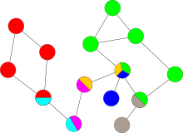
Двусвязные компоненты. Пример 2
Каждый цвет соответствует двусвязному компоненту.
Разноцветные вершины являются разрезанными вершинами и, таким образом, принадлежат нескольким двусвязным компонентам.

Slide 48
Лемма 1.
Пусть G_{i}=(V_{i}, E_{i}) для 1 ≤ i ≤ k — двусвязные компоненты связного неориентированного графа G = (V, Е).
Тогда
1) граф G_{i} двусвязен для каждого i, 1 ≤ i ≤ k;
2) для всех i ≠ j пересечение V_{i} ∩V_{j} содержит не более одного узла;
3) а — точка сочленения графа G тогда и только тогда, когда а ∈ V_{i} ∩V_{j} для некоторых i ≠ j.

Slide 49
Лемма 2.
V₁
Пусть G = (V, Е) — связный неориентированный граф, а S=(V, Т) —глубинное остовное дерево для него. Узел а является точкой сочленения графа G тогда и только тогда, когда выполнено одно из условий:
1) а — корень и а имеет более одного сына;
2) а — не корень и для некоторого его сына s нет обратных ребер между потомками узла s (в том числе самим s) и подлинными предками узла а.
V₂
V₃
V₄
V₅
V₆
V₉
V₈
V₇

Slide 50
Нахождение двусвязных компонент и точек сочленения методом поиска в глубину
Для всех вершин v вычисляются числа dfnumber[v]. Они фиксируют последовательность обхода вершин глубинного остовного дерева в прямом порядке.
Для каждой вершины v вычисляется число
dfnumber[v];
low[v] = min dfnumber[z], (v, z) – обратное ребро;
low[x], x – потомок v.
3. Точки сочленения определяются следующим образом:
корень остовного дерева будет точкой сочленения тогда и только тогда, когда он имеет двух и более сыновей;
вершина v, отличная от корня, будет точкой сочленения тогда и только тогда, когда имеет такого сына w, что
low[w] ≥ dfnumber [v].

Slide 51
Алгоритм нахождения двусвязных компонент и точек сочленения
Вход. Связный неориентированный граф G= (V, Е).
Выход. Список ребер каждой двусвязной компоненты графа G.
Метод.
Вначале полагаем Т=∅ и СЧЕТ=1. Помечаем каждый узел в V как "белый", выбираем произвольный узел v₀ в V, отец[v₀] = 0 и вызываем Поиск_дк(v₀), чтобы построить глубинное остовное дерево S= (V,Т) и вычислить low[v] для каждого v из V.

Slide 52
Процедура Поиск_дк(v)
Поиск_дк(v)
{ цвет [v] ← серый; dfnumber[v] ← СЧЕТ; СЧЕТ ← СЧЕТ+1;
low[v] ← dfnumber[v] ;
для ∀ w ∈ смежные(v) выполнить
{ если (цвет[w] = белый) то
{ поместить (v, w) в СТЕК; добавить (v, w) к Т; отец [w] ← v;
Поиск_дк (w);
если low[w] ≥ dfnumber[v] то
{ обнаружена двусвязная компонента:
вытолкнуть из СТЕКа все ребра вплоть до ребра (v, w) ;
}
low[v] ← min ( low[v], low[w]);
}
иначе
если (w ≠ отец[v]) то
{ если (dfnumber[w] < dfnumber[v] ) то { поместить (v, w) в СТЕК;
low[v] ← min ( low[v], dfnumber[w] ) }
}
}
цвет[v] ← чёрный;
}

Slide 53
Пример
low[1]=
1
1
low[2]=
2
1
V₁
low[3]=
3
2
V₃
2
low[4]=
4
V₂
low[5]=
5
4
9
low[6]=
6
4
3
V₅
low[7]=
7
4
Стек
V₄
low[8]=
8
2
(V₇, V₆)
8
low[9]=
9
4
(V₉, V₇)
1
(V₈, V₆)
V₆
V₇
(V₉, V₈)
(V₆, V₉)
(V₅, V₂)
5
(V₄, V₆)
(V₄, V₅)
(V₃, V₁)
V₈
V₉
(V₂, V₄)
(V₂, V₃)
6
7
(V₁, V₂)

Slide 54
Теорема
Алгоритм правильно находит двусвязные компоненты графа G с e ребрами и тратит на это время О(е).

Slide 55
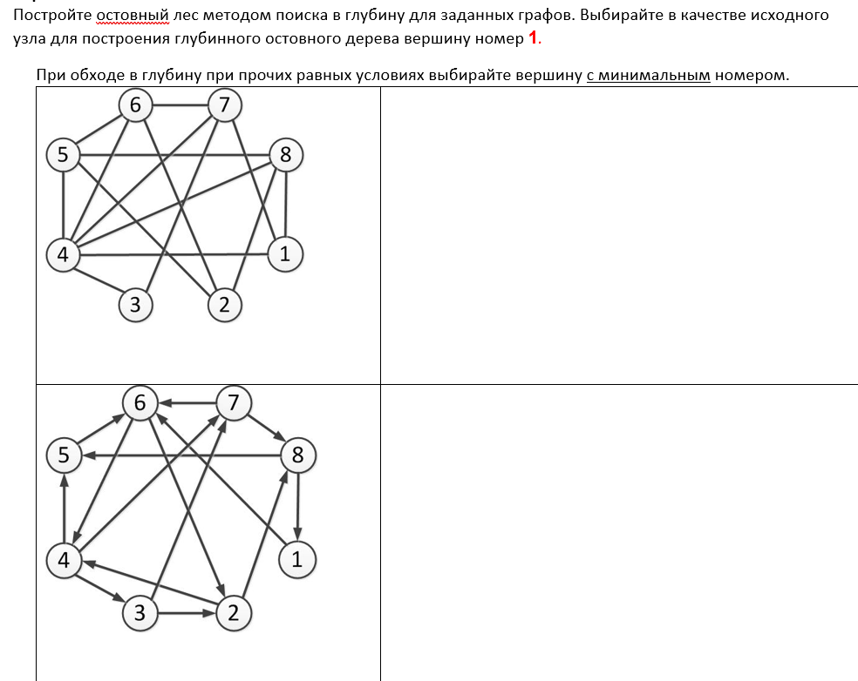
Пятиминутка

Slide 56
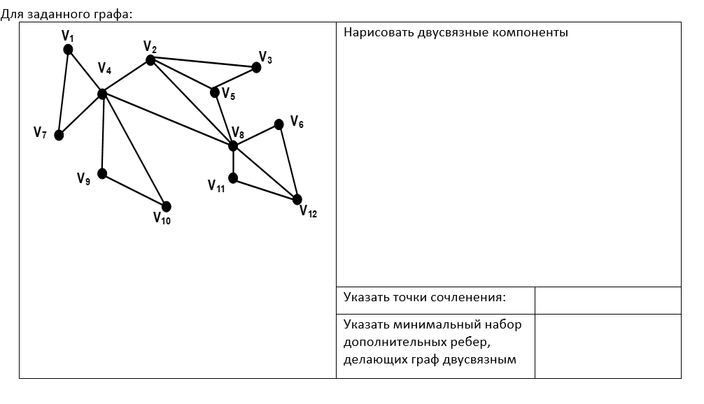
Пятиминутка (продолжение)

